Slide 1
Дмитровское шоссе, 9б, строение 2
Тел/факс: (495)976-02-92/076-02-94
Е-mail: mtniip@mail.ru
Сайт: mtniip.com
Отдел численного и
физического моделирования гидрофизических процессов
ПРЕЗЕНТАЦИЯ
Москва, 2015

Slide 2
Отдел численного и физического моделирования гидрофизических процессов
решает задачи, связанные с расчетом режимных характеристик воздушной и морской среды, необходимых для расчета нагрузок и воздействий на морские и речные гидротехнические сооружения;
использует современные численные модели расчета гидрометеорологических характеристик и апробированные методики расчета режимных характеристик;
применяет современные методы и приборы лабораторного моделирования волновых нагрузок и воздействий на морские гидротехнические сооружения.

Slide 3
Основные направления
Численное моделирование
Численное моделирование метеорологических характеристик
Физическое моделирование
Физическое моделирование волновых нагрузок и воздействий:
Численное моделирование волновых нагрузок
Численное моделирование литодинамических условий
Численное моделирование термохалинных характеристик
Численое моделирование гидродинамических характеристик
Численное моделирование волновых характеристик
Численное моделирование цунами
Численное моделирование тропических циклонов (ураганы, тайфуны)
на гидротехнические сооружения откосного профиля для любых типов элементов крепления откосов
на все типы конструкций гидротехнических сооружений вертикального и крутонаклонного профиля

Slide 4
Численное моделирование
гидрометеорологических характеристик
Специалистами НПК «МорТрансНииПроект» на основе современных численных методов и моделей, разработана комплексная система, которая включает четыре основных блока:
Блок расчета метеорологических характеристик
Блок расчета волновых характеристик
Блок расчета гидрологических характеристик
Блок расчета литодинамических характеристик
Каждый блок основан на современной, хорошо апробированной модели расчета сответствующих характеристик:
Блок расчета метеорологических характеристик – модель WRF;
Блок расчета волновых характеристик – модель РАВМ;
Блок расчета гидрологических характеристик – модель INMOM;
Блок расчета литодинамических характеристик – модель, основанная на энергетической концепции Бэгнольда.

Slide 5
Численное моделирование атмосферных процессов
Используется региональная атмосферная гидродинамическая модель WRF ARW (Weather Research and Forecasting Advanced Research WRF) версии 3.6, позволяющая производить моделирование атмосферных характеристик с требуемым пространственным и временным разрешением.
Расчетный статистический ряд полей давления и скоростей ветра за 25-летний период, используемый для получения режимных характеристик ветрового потока, составляет 151 840 карт.
Качество результатов расчетов подтверждается верификацией результатов моделирования с данными измерений на метеостанциях.
Модель WRF позволяет рассчитать:
Характеристики ветрового потока
Шторма и окна погоды
Характеристики давления
Характеристики температуры воздуха
Атмосферные осадки
Видимость
Характеристики обледенения

Slide 6
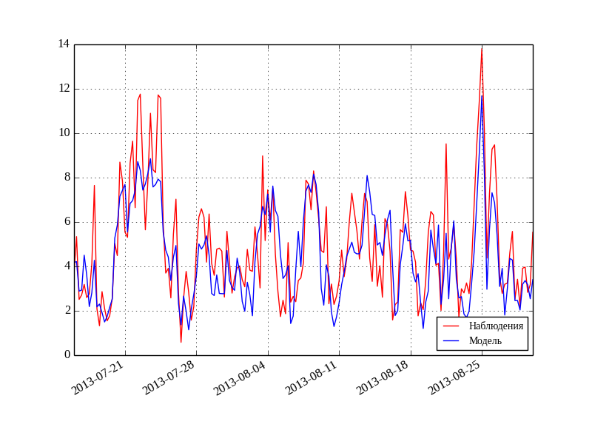
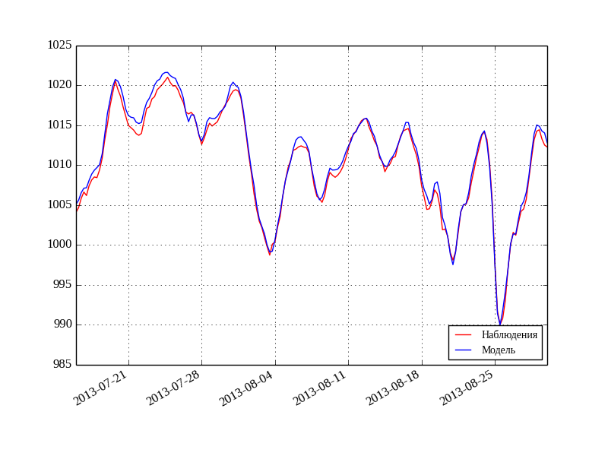
Численное моделирование скорости ветра и атмосферного давления
Результаты сравнения скорости ветра [м/с], полученную по результатам расчета
по модели WRF и по данным измерений
в прибрежной зоне Берингова моря
(лагуна Аринай)
Результаты сравнения
атмосферного давления [мб],
полученного по результатам расчета по модели WRF и по данным измерений
в прибрежной зоне Берингова моря
(лагуна Аринай)

Slide 7
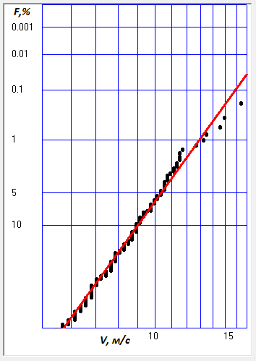
Численное моделирование полей и режимных
характеристик ветра
Типовое поле скоростей ветра [см/с] над акваторией Черного моря с штормовой ситуацией в районе Сочи
Аппроксимация данных моделирования на основе 25-летнего статистического ряда из 151 840 полей ветра теоретическим распределением Вейбулла для расчета экстремальных скоростей ветра

Slide 8
Численное моделирование векторных диаграмм направлений и скоростей ветра
Для участков со сложной орографией производится моделирование с высоким пространственным разрешением в 30, 6, 1.2 км , что позволяет произвести уточнение результатов расчетов.
Приведенные результаты хорошо согласаются с данными наблюдений, и с общей циркуляцией (например в районе Сочи циркуляция определяется ориентацией Кавказских гор).
Розы ветров в районе Сочи по результатам расчета по модели WRF с разрешением в 30, 6, 1.2 км, на основе статистического ряда из 151 840 полей ветра

Slide 9
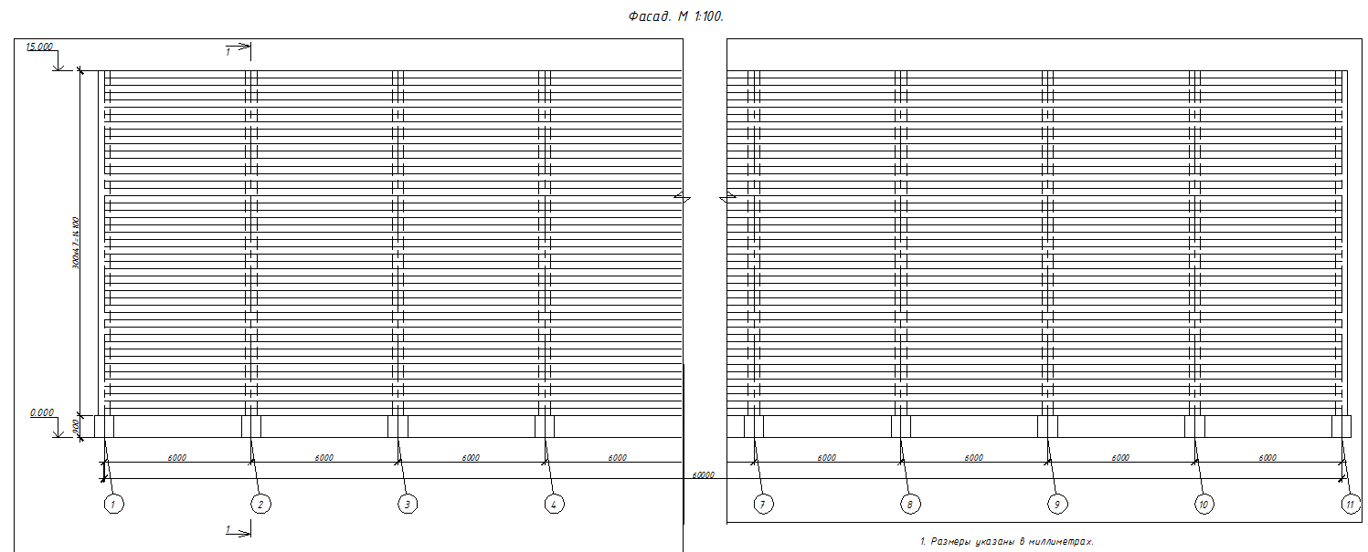
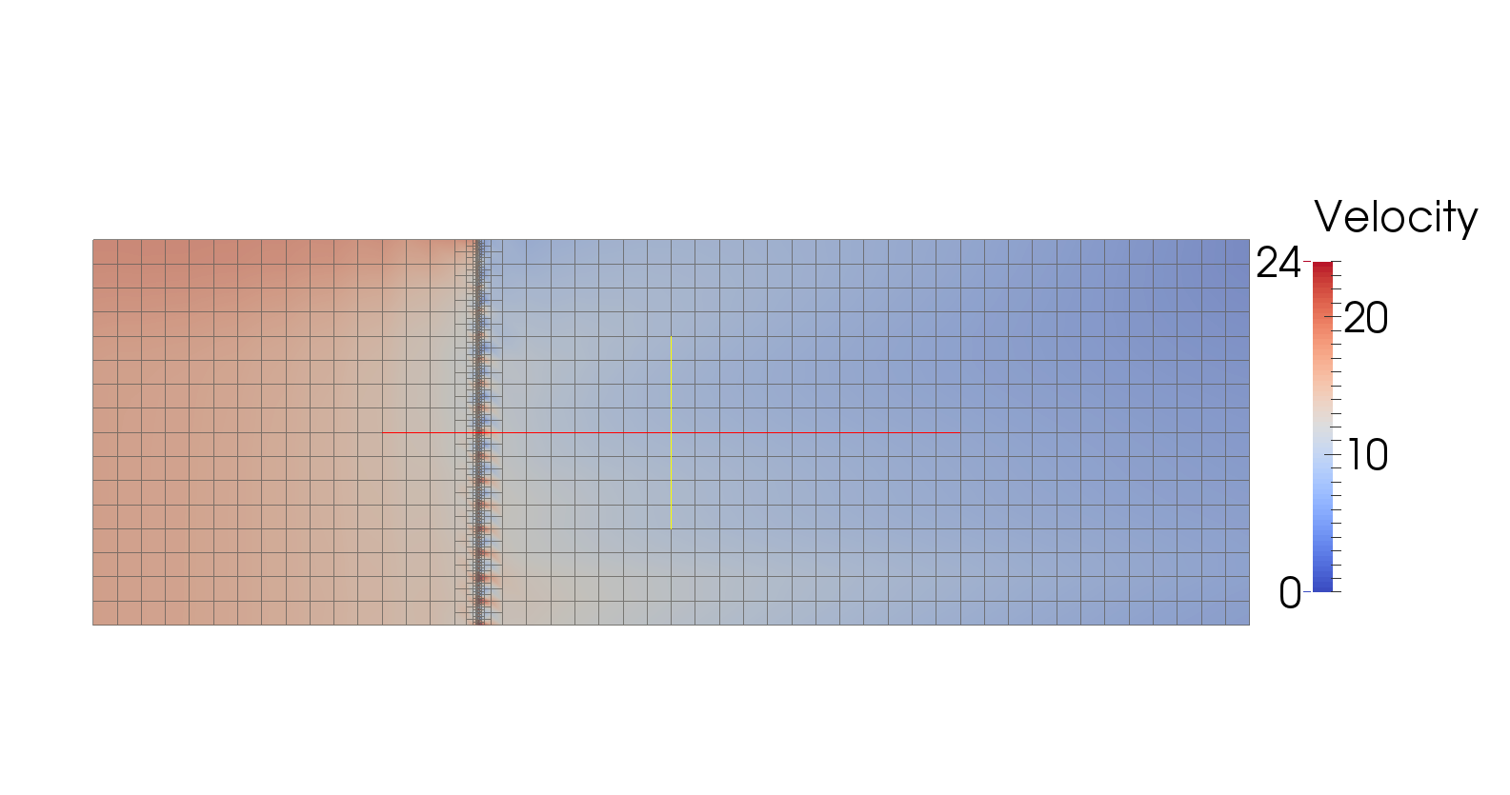
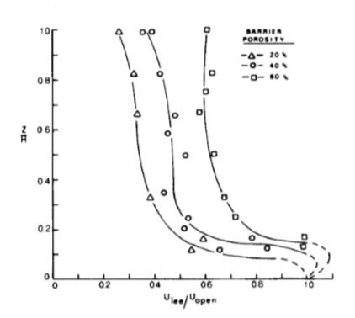
Численное моделирование скорости ветра при наличии ветрозащитных барьеров
Средняя скорость ветра [м/с] при прохождении через ветрозащитный барьер высотой 15 м
Фасад ветрозащитного барьера высотой 15 м
Безразмерная скорость ветра при различной проницаемости ветрозащитного барьера по данным измерений (Hagen et. All, 1981)
Вертикальный профиль скорости [м/с] на расстоянии 6 м от ветрозащитного барьера

Slide 10
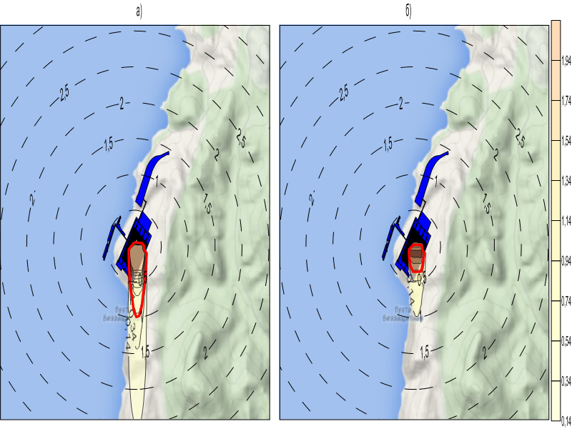
Численное моделирование распространения частиц пыли угля и железорудного концентрата
(Направление ветра – Север; скорость ветра – 22 м/с)
а) при отсутствии ветрозащитных экранов, б) при наличии ветрозащитных экранов.
(Концентрические окружности - расстояние [км] от центра склада.
Красная линия - зона превышения предельно допустимой концентрации взвешенных частиц (0,5 мг/м³))

Slide 11
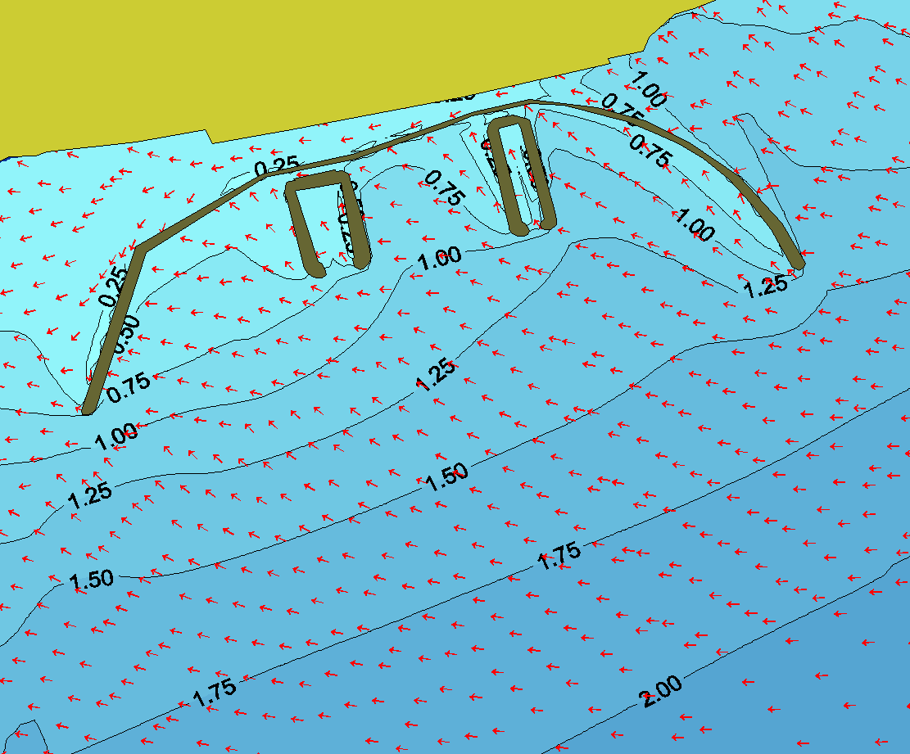
Численное моделирование волновых характеристик
на открытых акваториях
Для решения задачи расчета волновых характеристик используется модель РАВМ (Российская Атмосферно волновая модель), разработанная в Государственном Океанографическом Институте (ГОИН).
Использование для расчетов численной модели волнения позволяет производить моделирование волновых характеристик с требуемым пространственным и временным разрешением.
При численных расчетах моделирование может производиться как методом вложенных сеток, так и на неравномерных сеточных областях с высоким разрешением в исследуемой акватории.
Качество результатов расчетов подтверждается верификацией результатов моделирования с данными измерений.
По результатам моделирования волновых характеристик по модели РАВМ рассчитываются следующие характеристики:
Высоты, длины и периоды ветровых волн требуемой обеспеченности и повторяемости
Превышения гребней волн требуемой обеспеченности и повторяемости
Значения орбитальных волновых скоростей
Средние высоты волн повторяемостью 1 раз в 100 лет на акватории строительства гидротехнических сооружений АЭС «Куданкулам» (Индийский океан)

Slide 12
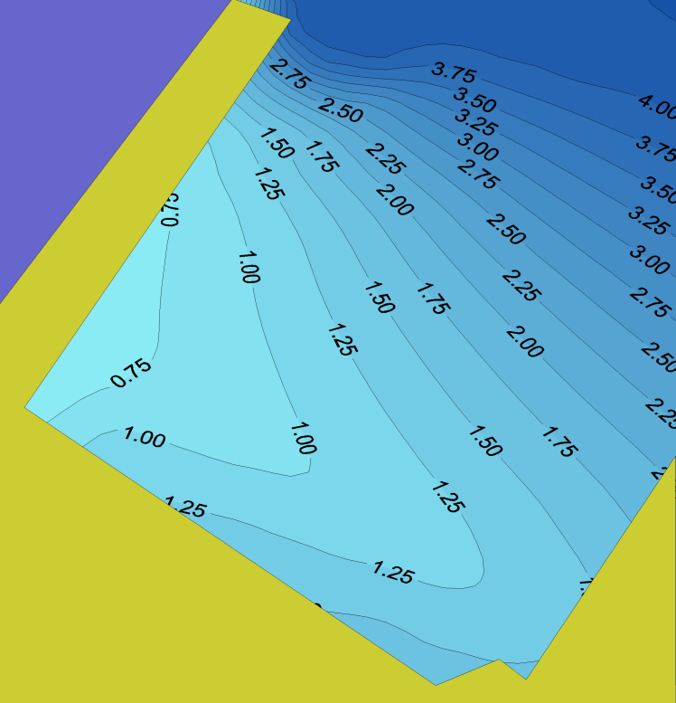
Численное моделирование волновых характеристик на защищенных акваториях
Поле 1% высот волн при северо-западном шторме повторяемостью 1 раз 50 лет на акватории проектируемого порта Вера (Японское море, Уссурийский залив)
Поле 1% высот волн при северо-западном шторме повторяемостью 1 раз в 50 лет на акватории порта Имеретинка (Черное море)

Slide 13
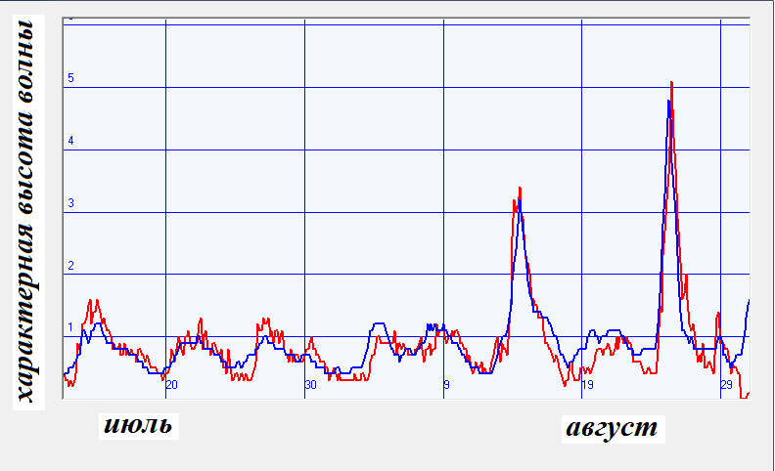
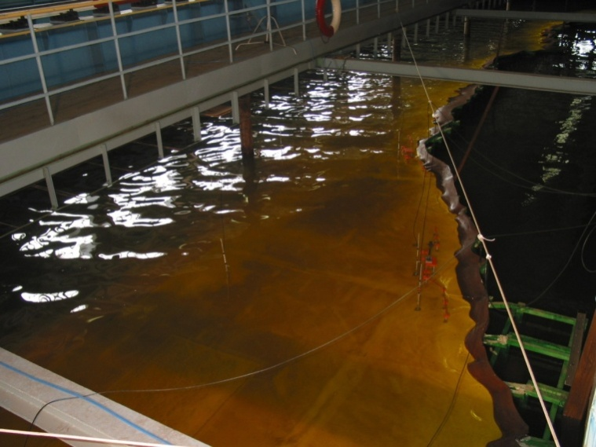
Верификация результатов численного моделирования
По данным натурных измерений:
Характерные высоты волн (м), по модели РАВМ (синяя кривая) и измерениям в районе лагуны Аринай (красная кривая) в точке с глубиной 10 м
По данным моделирования в волновой лаборатории ФГУП «ЦНИИ им. акад. А.Н. КРЫЛОВА» :
Номер причала | Высота волн, h_{s,} м
h_{s} | По данным экспериментальных измерений | По данным численного моделирования
1 | 2,5 | 2,4
2 | 1,7 | 1,9
3 | 2,2 | 2,1

Slide 14
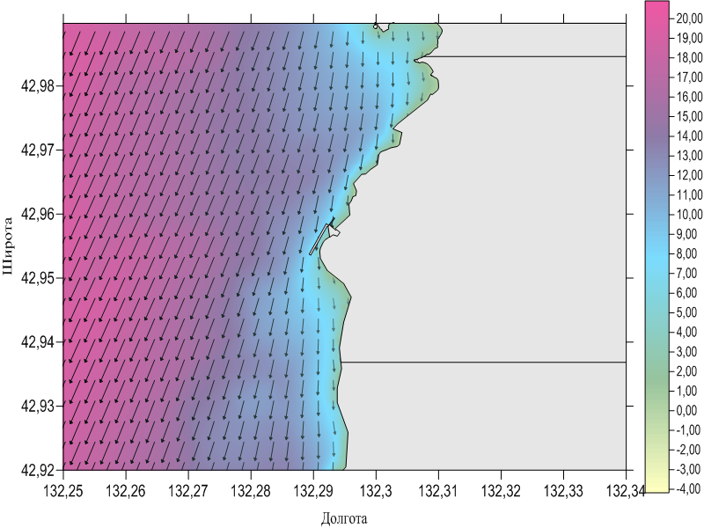
Численное моделирование гидрологических характеристик
Для решения задачи расчета гидрологических характеристик используется модель INMOM (Institute of Numerical Mathematics Ocean Model), разработанная в ИВМ РАН (Институт вычислительной математики РАН). Используемая модель апробирована широко применятся для расчета характеристик течений, уровня моря, температуры, солености и ледовых условий для прибрежных морей России.
Использование для расчетов численной модели INMOM позволяет производить моделирование гидродинамических характеристик с требуемым пространственным и временным разрешением. При численных расчетах для прибрежных акваторий моделирование производится на неравномерных сеточных областях с высоким разрешением в исследуемой акватории до 50 м. Модель INMOM позволяет учитывать градиентные, ветровые, стоковые и приливные течения.
Качество результатов расчетов подтверждается верификацией результатов моделирования с данными измерений.
По результатам моделирования гидродинамических характеристик по модели INMOM рассчитываются следующие характеристики:
3-х мерные поля скорости течений (дрейфовых, плотностных, приливных, стоковых)
3-х мерные поля температуры воды
3-х мерные поля солености воды
Поле уровня моря
Толщина, сплоченность льда, дрейфовые скорости льда
Исследование влияния гидротехнических сооружений на гидрологический режим исследуемой акватории
Характеристики скорости течений и уровня моря при прохождении цунами
Средние скорости течений в ноябре на акватории м. Открытый

Slide 15
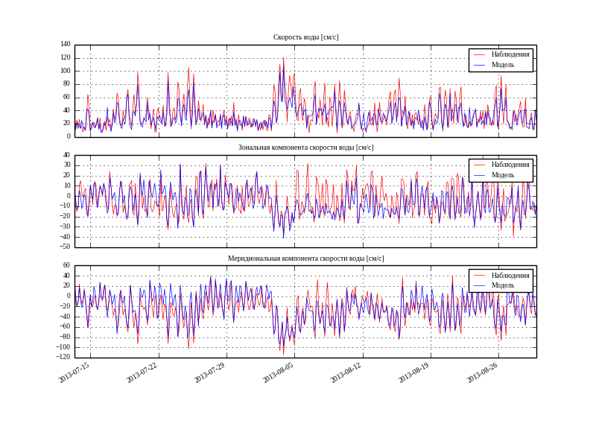
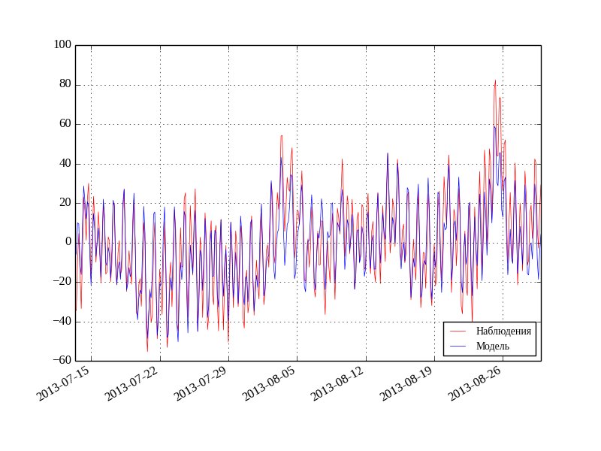
Верификация результатов численного моделирования
Скорости течений по результатам расчетов и по данным наблюдений на глубине 5,2 м в акватории Лагуны Аринай (Берингово море)
Уровень моря от среднего состояния [см] по результатам расчетов и по данным наблюдений
Коэффициент корреляции для скорости течений составляет 0.87, для уровня моря – 0.91

Slide 16
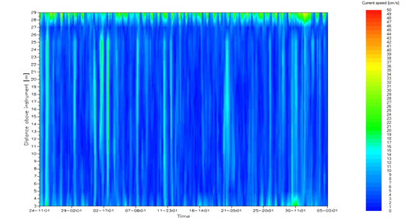
Верификация результатов численного моделирования
Модель INMOM являеется трехмерной моделью и позволяет рассчитывать трехмерные структуры течений. Данный подход особенно важен для тех регионов, где может воспроизводиться бароклинный режим циркуляции. На рисунках ниже показаны вертикальные профили течений, полученные по результатам измерений и по данным моделирования по модели INMOM. Результаты расчетов показывают, что наблюдается трехмерная структура течения с максимальными скоростями у поверхности. Сравнение данных измерений и результатов моделирования показывает, что модель хорошо воспроизводит трехмерную структуру течений и, соответственно, использование трехмерной модели необходимо для воспроизведения бароклинной циркуляции, которая наблюдается в данном регионе (Район строительства АЭС «Аккую», Средиземное море)
Сравнение вертикальных профилей по результатам расчета по модели INMOM (справа) и по измерениям по RDCP (слева)

Slide 17
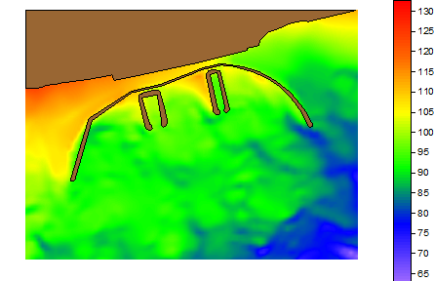
Численное моделирование гидрологических характеристик
Уровень моря
Подъем уровеня моря 1 раз в 100 лет, АЭС «Куданкулам»

Slide 18
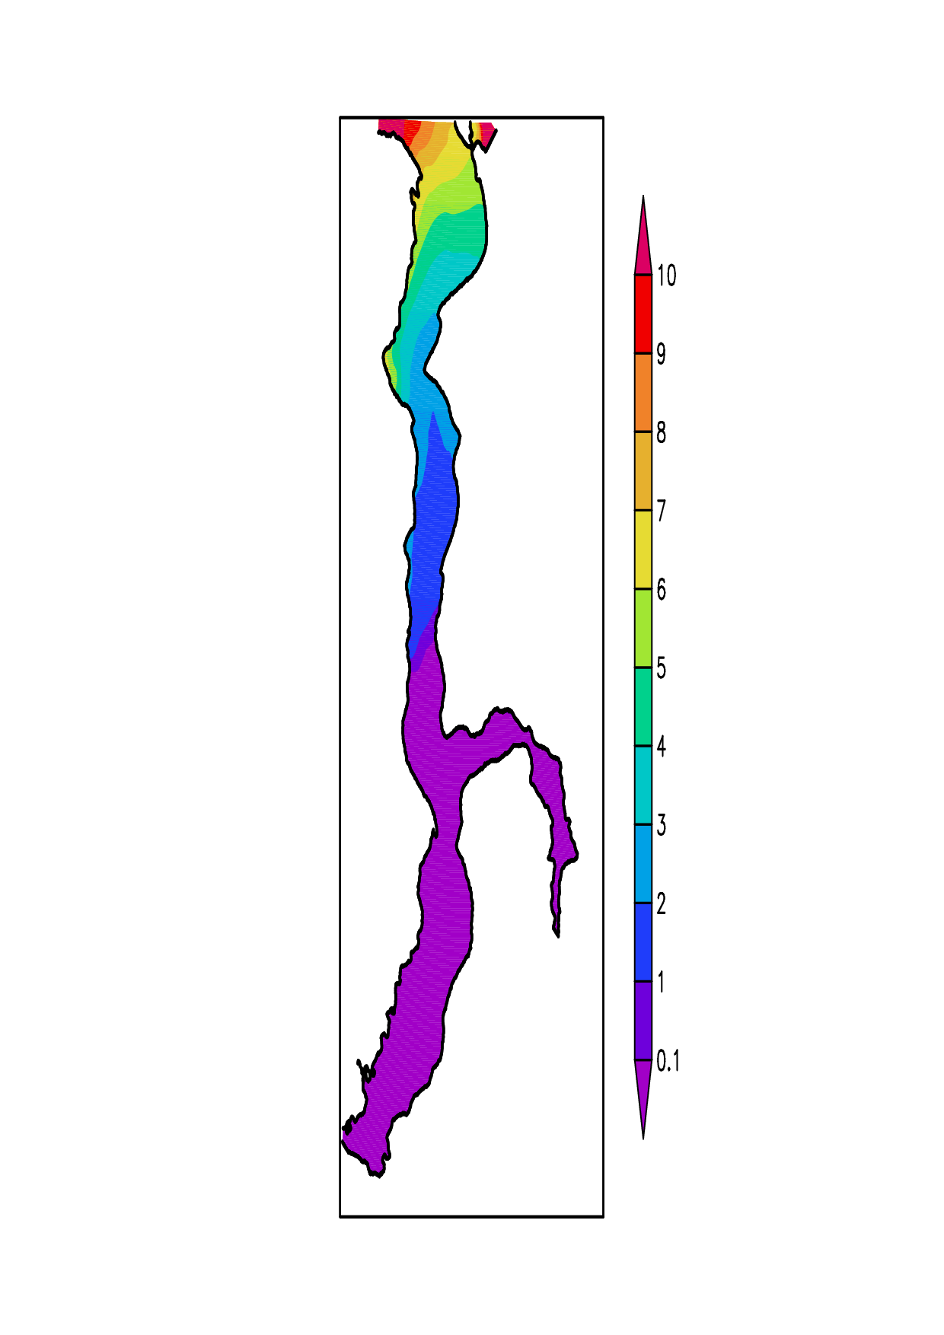
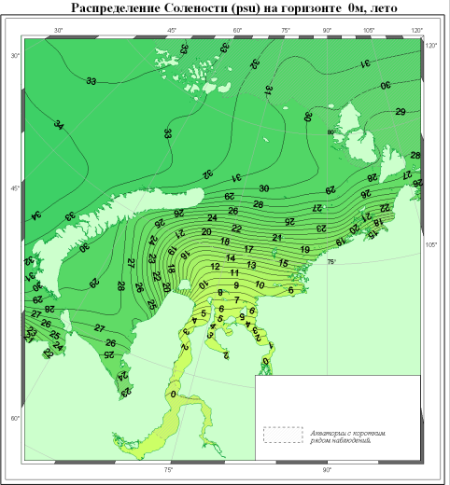
Численное моделирование гидрологических характеристик
Соленость
Среднегодовое поле солености при максимальном стоке рек в придонном слое
Поле солености в летний сезон на поверхности
Результаты моделирования
Атлас ФБГУ «ААНИИ»
а) Поле солености при естественной топографии [‰];
б) Поле солености при топографии с подходным каналом [‰];
в) Абсолютная разница солености [‰];
г) Относительная разница солености [%].

Slide 19
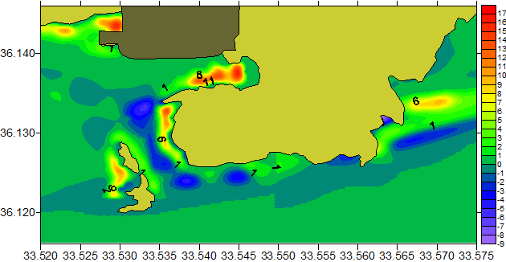
Численное моделирование литодинамических характеристик
Для решения задачи расчета гидрологических характеристик используется энергетическая концепция Бэгнольда. Для расчета литодинамических характеристик в качестве входных данных по течению, уровню и характеристик волнения являются данные, полученные по модели циркуляции INMOM и модели волнения РАВМ. Ниже на рисунках представлены некоторые результаты расчетов литодинамических характеристик
Годовое поле деформаций дна [см], проектируемая АЭС «Аккую», Турция

Slide 20
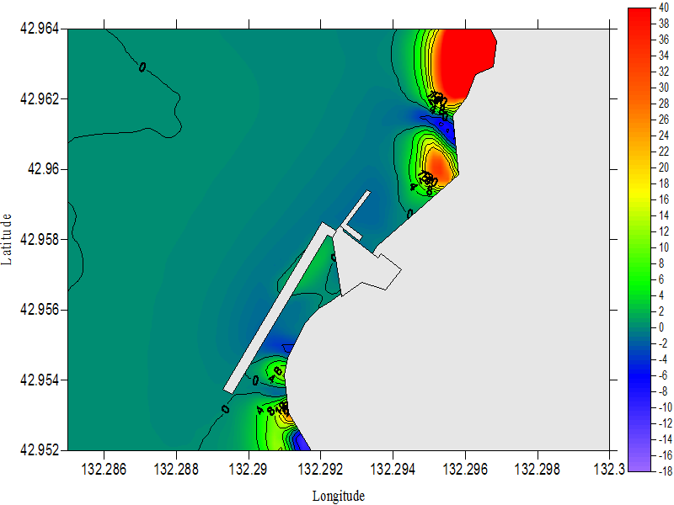
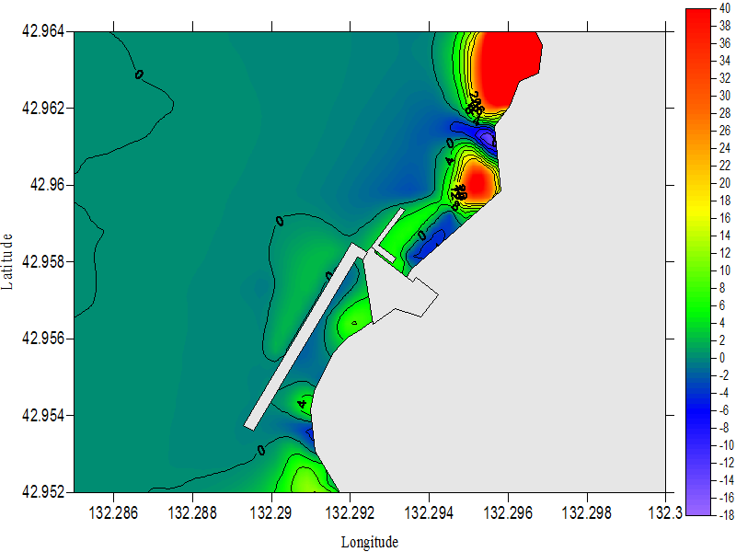
Численное моделирование литодинамических характеристик
Поле деформаций дна при естественном режиме (слева) и при наличии гидротехнических сооружений (справа). Гидротехнические сооружения на левом рисунке нанесены, но не учтены при расчете.

Slide 21
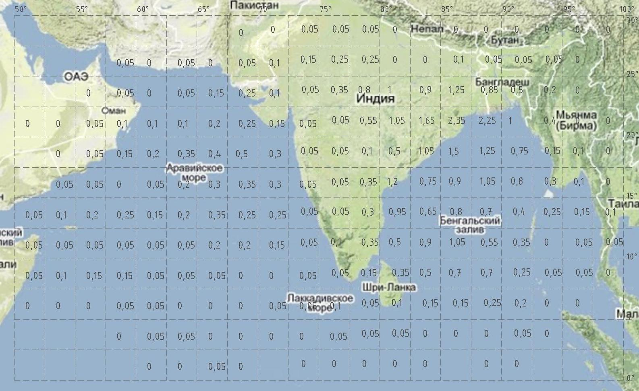
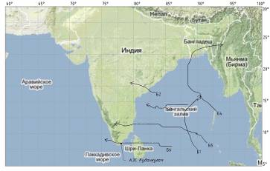
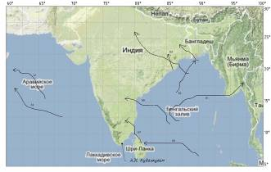
Численное моделирование тропических циклонов
Режимные характеристики тропическиих циклонами, были рассчитаны по методике, разработанной д.т.н., проф. Литвиненко Г.И. на основе анализа тропических циклонов в Бенгальском заливе за 20-летний период. Методика апробирована на нескольких десятках объектов в Алантическом, Тихом и Индийском океанах и регламентирована нормативным документом Министерства морского флота СССР
РД 31.33.05-85 «Расчет режимных характеристик ветра для портовых сооружений».
Значения скорости ветра в тропических циклонах при различном периоде повторяемости
Период повторяемости, лет | Скорость ветра, м/с
1 | 10
2 | 12.7
5 | 16.3
10 | 19
50 | 27
100 | 31
1000 | 43
10000 | 57
Вероятность возникновения тропических циклонов, проходящих через 2,5 градусные квадраты в северной части Индийского океана (1990-2009гг.)
Траектории Тропических циклонов за 2001 (слева) и 2008 (справа) года

Slide 22
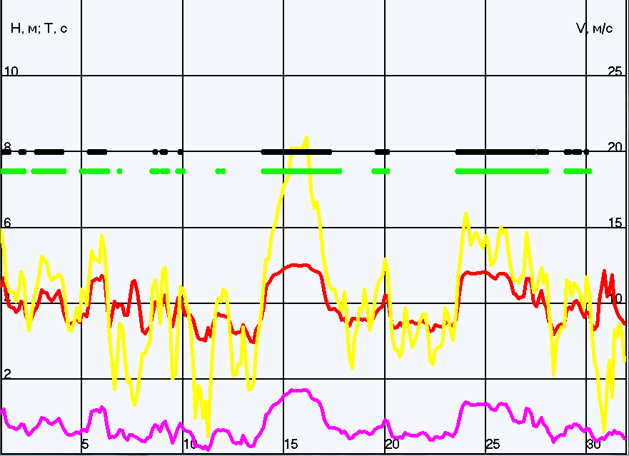
Моделирование предельно допустимых гидрометеорологических условий, обеспечивающих безопасную швартовку, стоянку и грузовую обработку судов
Моделирование предельно допустимых гидрометеорологических условий производится по методикам, учитывающим совместные характеристики скорости ветра и параметры волнения по направлениям на исследуемой акватории.
Гидрометеорологические параметры в районе причала в январе:
- скорость ветра (желтая кривая, м/с); - средняя высота волн (пурпурная кривая, м); - средний период волн (красная кривая, с).
Точками в верхней части графика помечены сроки, в которые невозможны швартовые операции для судов с водоизмещением:
- СН-150 (черные точки); - СН-60 (зеленые точки).

Slide 23
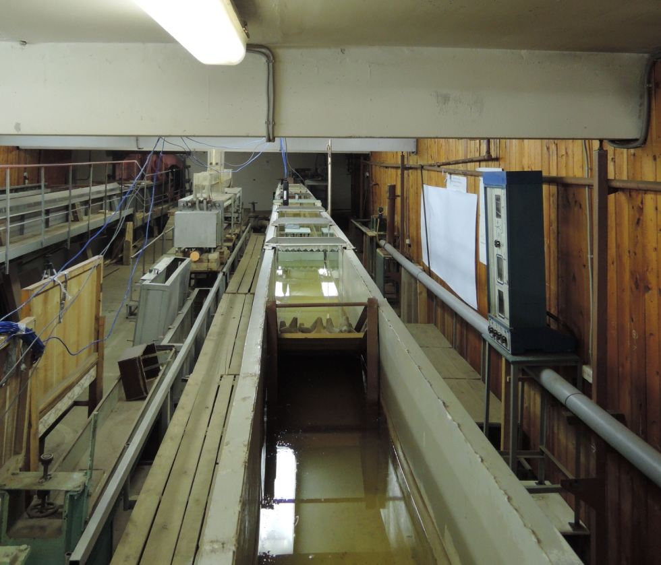
Физическое моделирование нагрузок на гидротехнические сооружения
Физическое моделирование выполняется в гидроволновом лотке № 2 Московской Государственной Академии Водного Транспорта (МГАВТ).
ТЕХНИЧЕСКАЯ ХАРАКТЕРИСТИКА СТЕНДА (лотка)
Длина, м 17;
Ширина, м 0,6;
Высота,м 0,6;
Минимальный рабочий уровень воды, см 15;
Максимальный рабочий уровень воды, см 45;
Стационарный волнопродуктор регулярных волн, шт 1;
Мощность привода волнопродуктора, кВт 1-3;
Период создаваемых волн, с 0,4-2,6;
Высота волны, см до 20;
Максимальная скорость течения, см/с до 100;
Используемое оборудование:
волнографы фирмы UltraLab «ULS HF54/58»
датчики скорости «Vectrino» фирмы Nortek A
В процессе проведения физического моделирования определяются:
Эффективность работы сооружения при расчетных параметрах волнения
Взаимодействия волнения с элементами конструкций гидротехнических сооружений
Эффективность волнозащитных сооружений

Slide 24
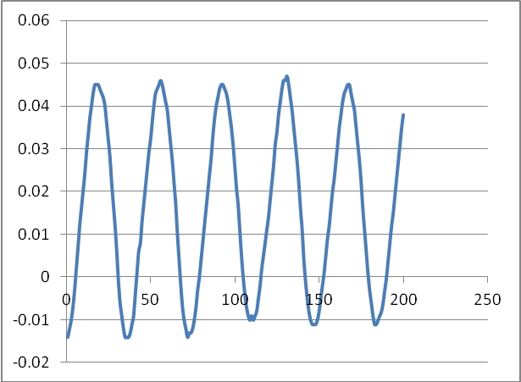
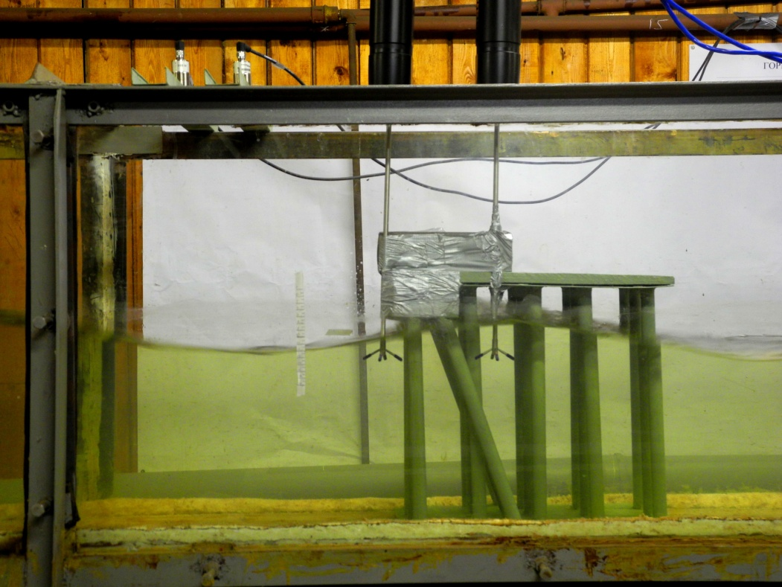
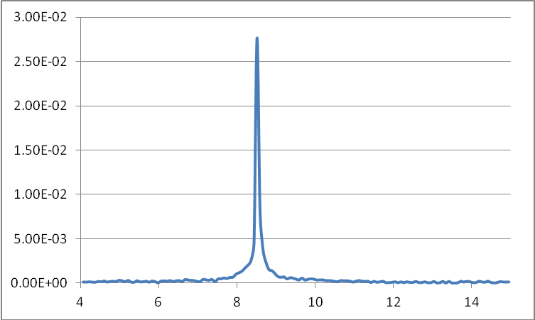
Физическое моделирование нагрузок на гидротехнические сооружения
На рисунках представлены результаты физического моделирования прохождения волны сквозь причальное свайное сооружение
Моделирование прохождение волны через опоры пирса
Результаты моделирования позволяют:
Определить высоты волн при прохождение через гидротехническое сооружение;
Спектральные характеристики волны;
Есть ли контакт гребня волны с низом ростверка причального сооружения;
Нагрузки на сваи причального сооружения
Запись измерений ординат взволнованной поверхности (вверху) полученной волнографом спектр данного процесса (внизу)

Slide 25
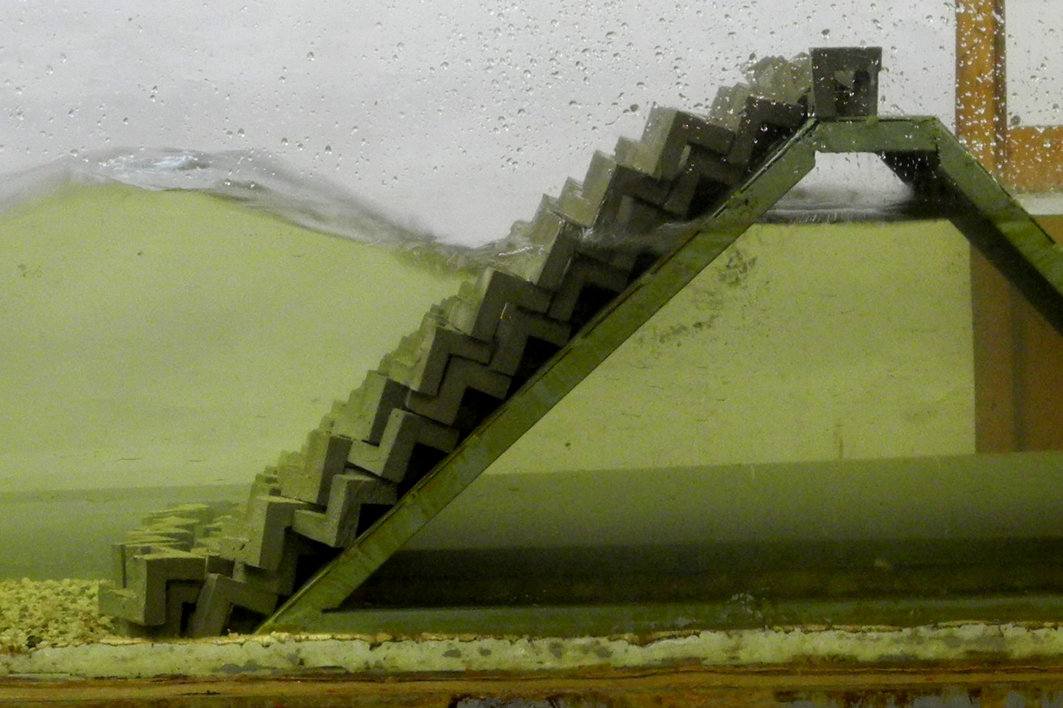
Физическое моделирование нагрузок на гидротехнические сооружения
Физическое моделирование также позволяет производить исследование взаимодействия волн с волнозащитными сооружениями. Основыми задачами данного исследования являются:
Исследование размыва донного ложа перед волноломом;
Исследование возможности перелива волнозащитного сооружения
Взаимодействие волны с волноломом
Результаты анализа прохождения волны через конструкцию волнолома:
Размыва донного ложа перед волноломом не выявлено;
Перелива волнами волнолома не установлено;
Имел место капельный заплеск при прохождении гребня волны через волнолом.

Slide 26
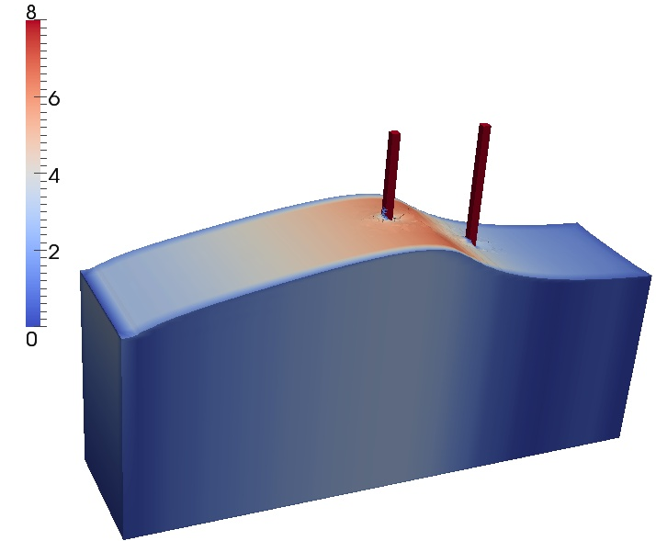
Численное моделирование нагрузок на гидротехнические сооружения
Для расчета волновых нагрузок используется численная гидродинамическая модель ihFoam (IH-Cantabria, Universidad de Cantabria, Spain). Необходимость расчета нагрузок на сложные конструкции обусловлена рекомендациями СП 38.13330.2012 в которых устанавливается, что нагрузки от волн на обтекаемые преграды должны определяться для сооружений I и II классов на основе экспериментальных исследований и/или решения гидродинамической задачи обтекания преграды волновым потоком.
Данная модель позволяет рассчитывать нагрузки как на все на гидротехническое сооружение, так и на отдельные его элементы.
Для верификации было использован пример расчета нагрузок на вертикальное квадтратное сооружение при глубине 15, высоты волны 6,5 м, длины волны 65 м и ширине опоры, равной 0.6 м.
Результаты расчета волновой нагрузки, МН
Ряд свай | Нагрузка, МН |  | Отклонение, %
 | Моделирование | СНиП 2.06.04- 82* и СП 38.13330.2012
1 | 0,072 | 0,069 | 4,3
2 | 0,040 | 0,041 | 2,4
Высота волны и скорость течений при численном расчете волновой нагрузки

Slide 27
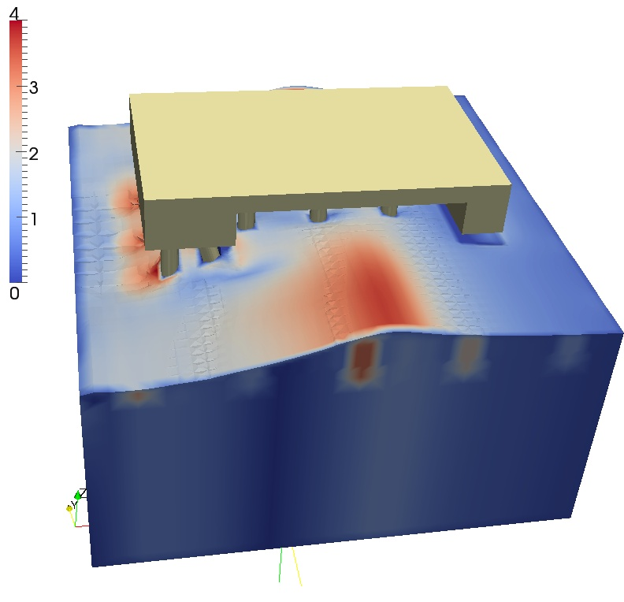
Физическое и численное моделирование нагрузок на гидротехнические сооружения
Комплексное исследование гидротехнического сооружения позволяет производить как физическое моделирование исследуемого объекта, так и численное моделирование. Таким образом, величина нагрузки на опоры гидротехнического сооружения может быть определена несколькими различными способами. Для варианта пирса, представленного выше, было произведено дополнительно численное моделирование нагрузок. Результаты, полученные тремя различными способами расчета нагрузки на передний ряд свай показывают со среднем отклонением, не превышающем 2 % от результатов, рассчитанных по СниПу, что позволяет говорить об их хорошем качестве.
Метод | Нагрузка, мН
СниП | 82,0
Физическое моделирование | 83,7
Численное моделирование | 81,0
Высота волны и скорость течений при численном расчете волновой нагрузки

